Slide 1
나의 질문
질문하기
질문일자
교육과정
교재명
페이지
문항번호
처리상태
해설 영상
과목
Dropdown Select
2017-10-07
미적분 I
2017 자이스토리
-
D39
처리중
-
교재
Dropdown Select
2017-10-07
미적분 I
라이트쏀
-
247
지연응답 완료
새 창
개정
Dropdown Select
2017-10-04
미적분 I
블랙라벨
37
12
즉시응답 완료
새 창
바로 해설을 확인할 수 있습니다!
< Prev 1 Next >
Notes:
My_question.html // 자신의 질문 보는 페이지

Slide 2
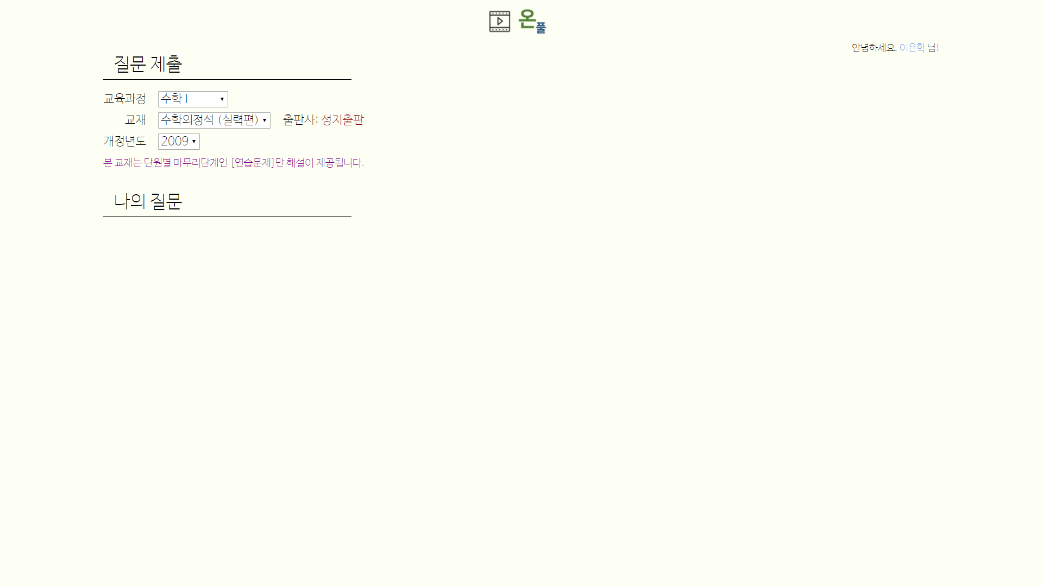
문제번호
(작성요령)
질문

